Slide 1
DR.DOUXI
MARKETING CAMPAIGN PROPOSAL

Slide 2
NỘI DUNG
A.
B.
KPI CAM KẾT
DỊCH VỤ ĐỀ XUẤT
Mục đích và Mục tiêu
KPI cam kết
C.
D.
CHI TIẾT GÓI DỊCH VỤ
THỜI GIAN TRIỂN KHAI
Nội dung & hiển thị các
hoạt động đề xuất trong chiến dịch
Đề xuất thời gian triển khai chiến dịch

Slide 3
A.
KPI CAM KẾT

Slide 4
MỤC ĐÍCH VÀ MỤC TIÊU
MỤC ĐÍCH
MỤC TIÊU
Tăng độ nhận diện thương hiệu
Lan tỏa và truyền tải thông điệp của chiến dịch đang diễn ra của Dr.Douxi đến với khách hàng
Tăng cơ hội tiếp cận đúng nhóm đối tượng khách hàng mục tiêu tiềm năng
Xuất hiện trên kênh truyền thông mới có 350.000 khách hàng mục tiêu tiềm năng thường xuyên mua sắm
Triển khai những chương trình hợp tác marketing, sở hữu cơ hội bán hàng thực tế cho cộng đồng mua sắm tại Club Piaf

Slide 5
B.
CÁC GÓI DỊCH VỤ

Slide 6

CHIẾN LƯỢC PHỄU MARKETING
Top Funnel: Truyền tải hình thương hiệu
Mục tiêu: Nhận diện thương hiệu (Brand Awareness)
Chỉ số: Tiếp cận (Reach)
Bài quảng bá thương hiệu, Ads
Nhận diện
Middle Funnel: Khuyến khích tương tác người dùng
Mục tiêu: Khích lệ người dùng tương tác với thương hiệu
Chỉ số: Lượt tham gia, Lượt tương tác lưu lượng truy cập (Traffic)
Try Free, Voucher Shop, Ads
Cân nhắc
Tương tác
Chuyển đổi
Bottom Funnel: Thuyết phục mua hàng
Mục tiêu: Chốt đơn, gia tăng chuyển đổi
Chỉ số: Lượt quan tâm
Ads
Trung thành
Quảng bá thương hiệu đến với cộng đồng Club Piaf hơn 350K thành viên và hơn 1.5 triệu fans trên facebook của Club Piaf

Slide 7
GÓI DỊCH VỤ 20,000,000 VNĐ | Unit Đơn vị tính | Quantity Số lượng
Dịch vụ Try Free Kết nối chặt chẽ với Piers quan tâm đến sản phẩm bằng việc xây dựng những người đánh giá. Khai thác khách hàng tiềm năng. | phase/ giai đoạn | 02
Bài Quảng bá sản phẩm *** Đính kèm link mua hàng (nếu có) Xây dựng nhận thức về sản phẩm mạnh mẽ hơn. Giới thiệu chi tiết sản phẩm qua sự khác biệt và lý do để tin dùng. | post/ bài | 05
Voucher Shop Khuyến khích quyết định mua hàng của Piers để tăng doanh thu. | package/ gói | 01
Gói chạy quảng cáo FB Digital Ads | package/ gói | 01

Slide 8
C.
CHI TIẾT
CÁC GÓI DỊCH VỤ

Slide 9
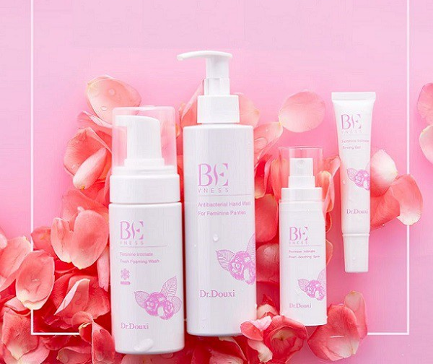
KEY MESSAGE
Tứ đại mỹ miều
Yêu chiều phụ nữ hơn người yêu
Phụ nữ thông minh, không ngại yêu thương vùng thầm kín > Chăm cô em nhẹ nhàng - Sẵn sàng để chói chang
Bộ sản phẩm đỉnh, chăm sóc "bướm xinh" của chị em phụ nữ > Sâu già hóa bướm xinh - Phụ nữ xịn cần
Dr. Douxi
Notes:
T

Slide 10
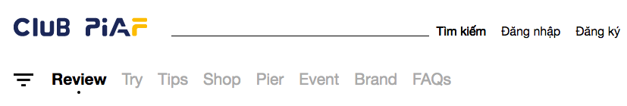




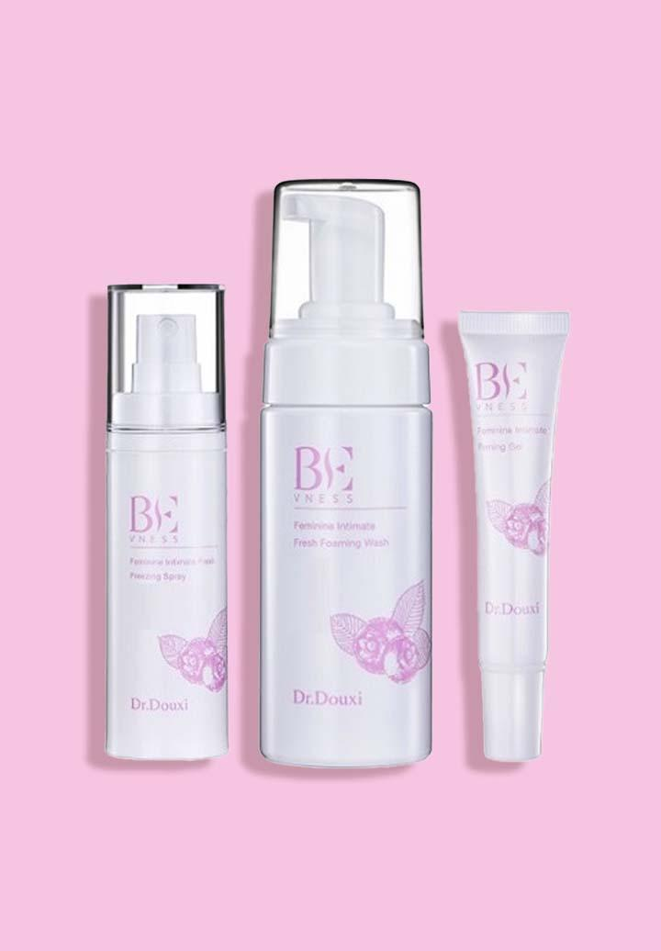






HIỂN THỊ DỊCH VỤ TRY FREE
Trên Mobile App Club Piaf
Thông tin hiển thị trên Try Free
Nội dung bao gồm
Giới thiệu sơ lược về Dr.Douxi
Giới thiệu dòng sản phẩm
Ưu điểm nổi bật
Thành phần
Công dụng
Hướng dẫn sử dụng
Sản phẩm Try Free sẽ được hiển thị trên App sau 3 ngày khi người dùng nhấn
“Đăng Ký”
Search...
Search...
Search...
Try Free Voucher Event
Try Free Voucher Event
Try Free Voucher Event
In Progress
Coming soon
In Progress
Coming soon
In Progress
Coming soon
Chăm sóc răng miệng thuần thiên nhiên với Nước súc họng thảo mộc Bio Lak
1 Phần quà / 27 Đã đăng ký
Từ 01/12 ~ 04/12
Chăm sóc răng miệng thuần thiên nhiên với Nước súc họng thảo mộc Bio Lak
1 Phần quà / 27 Đã đăng ký
69:37:47
Đăng ký ngay
Từ 08/12 ~ 12/12
Ngồi "sung" tựa "sướng" với Gấu bông tựa lưng khủng long baby
1 Phần quà / 27 Đã đăng ký
Mua hàng
Đăng ký ngay
Đăng ký ngay
Mua hàng
Hiển thị trên app cover
Hiển thị trên app detail
Hiển thị trên app
Source dài

Slide 11
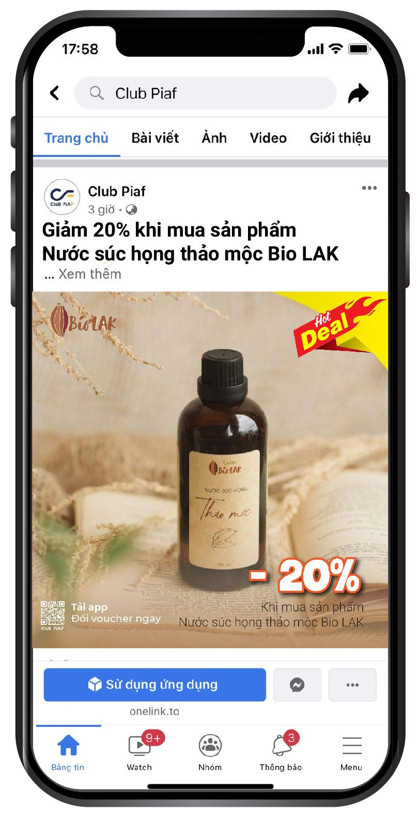






HIỂN THỊ BÀI NHẮC REMIND TRY FREE
Trên Fanpage Club Piaf
Phụ nữ xịn - Vùng kín phải xinh cùng Tứ đại chăm sóc vùng kín Dr. Douxi
Giới thiệu ngắn về thương hiệu & sản phẩm
Giới thiệu sản phẩm best seller
Công dụng nổi bật của sản phẩm
Địa chỉ
Website và fanpage chính thức
Hashtag thương hiệu
Đề xuất định dạng hình ảnh:
Single - image (1 hình ảnh)
Trang chủ Bài viết Ảnh Video Giới thiệu
Club Piaf
3 giờ
.
Vũ khí bí mật vùng "tam giác vàng" cho mọi phái đẹp
… Xem thêm
Sử dụng ứng dụng
~
...
onlink.to
Bảng tin Watch Nhóm Thông bán Menu

Slide 12

HIỂN THỊ BÀI QUẢNG BÁ THƯƠNG HIỆU
Trên Fanpage Club Piaf
Trang chủ Bài viết Ảnh Video Giới thiệu
Club Piaf
3 giờ
.
Thăng hạng "cô bé" - thêm hương, thêm yêu dâng tràn
… Xem thêm
Sử dụng ứng dụng
~
...
onlink.to
Bảng tin Watch Nhóm Thông bán Menu

Slide 13
No. | Branding Post | Format | Content Direction | Content Include
1 | Bộ 4 chăm sóc vùng kín | Multi - image Animation MP4 | Highlight Công dụng Chăm cô em nhẹ nhàng - Sẵn sàng để chói chang với bộ tứ chăm sóc "vùng vàng" Dr. Douxi | Giới thiệu ngắn về thương hiệu & sản phẩm Công dụng nổi bật của sản phẩm Thành phần an toàn Chính sách bảo vệ sức khỏe/ chống chỉ định/ nói không với FAKE Địa chỉ Website và fanpage chính thức Hashtag thương hiệu
2 | Bộ 4 chăm sóc vùng kín | Multi - image Animation MP4 | Highlight Thành phần Mang thiên nhiên - Nuôi dưỡng vùng chinh chiến cùng Dr. Douxi | Giới thiệu ngắn về thương hiệu & sản phẩm Công dụng nổi bật của sản phẩm Thành phần an toàn Chính sách bảo vệ sức khỏe/ chống chỉ định/ nói không với FAKE Địa chỉ Website và fanpage chính thức Hashtag thương hiệu

Slide 14
No. | Branding Post | Format | Content Direction | Content Include
3 | Dung dịch rửa Vệ sinh vùng kín Dr.Douxi | Multi - image Animation MP4 | Dr.Douxi - Đã là phụ nữ xinh không làm thinh với vùng kín | Dr.Douxi - Đã là phụ nữ xinh không làm thinh với vùng kín Giới thiệu ngắn về thương hiệu & sản phẩm Công dụng nổi bật của sản phẩm Thành phần an toàn Chính sách bảo vệ sức khỏe/ chống chỉ định/ nói không với FAKE Địa chỉ Website và fanpage chính thức Hashtag thương hiệu
4 | Xịt vệ sinh phụ nữ Dr.Douxi | Multi - image Animation MP4 | Thích thì nhích - Muốn chinh phục thì xịt Dr.Douxi | Thích thì nhích - Muốn chinh phục thì xịt Dr.Douxi Giới thiệu ngắn về thương hiệu & sản phẩm Công dụng nổi bật của sản phẩm Thành phần an toàn Chính sách bảo vệ sức khỏe/ chống chỉ định/ nói không với FAKE Địa chỉ Website và fanpage chính thức Hashtag thương hiệu

Slide 15
No. | Branding Post | Format | Content Direction | Content Include
5 | Gel làm trắng hồng se khít vùng kín | Multi - image Animation MP4 | Yêu em không lòng vòng vì có Gel làm trắng hồng se khít vùng kín Dr. Douxi | Giới thiệu ngắn về thương hiệu & sản phẩm Công dụng nổi bật của sản phẩm Thành phần an toàn Chính sách bảo vệ sức khỏe/ chống chỉ định/ nói không với FAKE Địa chỉ Website và fanpage chính thức Hashtag thương hiệu
6 | Nước giặt tay kháng khuẩn đồ lót | Multi - image Animation MP4 | Đánh bay vi khuẩn gây hại - Vùng xịn mãi khỏe xinh với Nước giặt tay kháng khuẩn đồ lót Dr. Douxi | Giới thiệu ngắn về thương hiệu & sản phẩm Công dụng nổi bật của sản phẩm Thành phần an toàn Chính sách bảo vệ sức khỏe/ chống chỉ định/ nói không với FAKE Địa chỉ Website và fanpage chính thức Hashtag thương hiệu

Slide 16



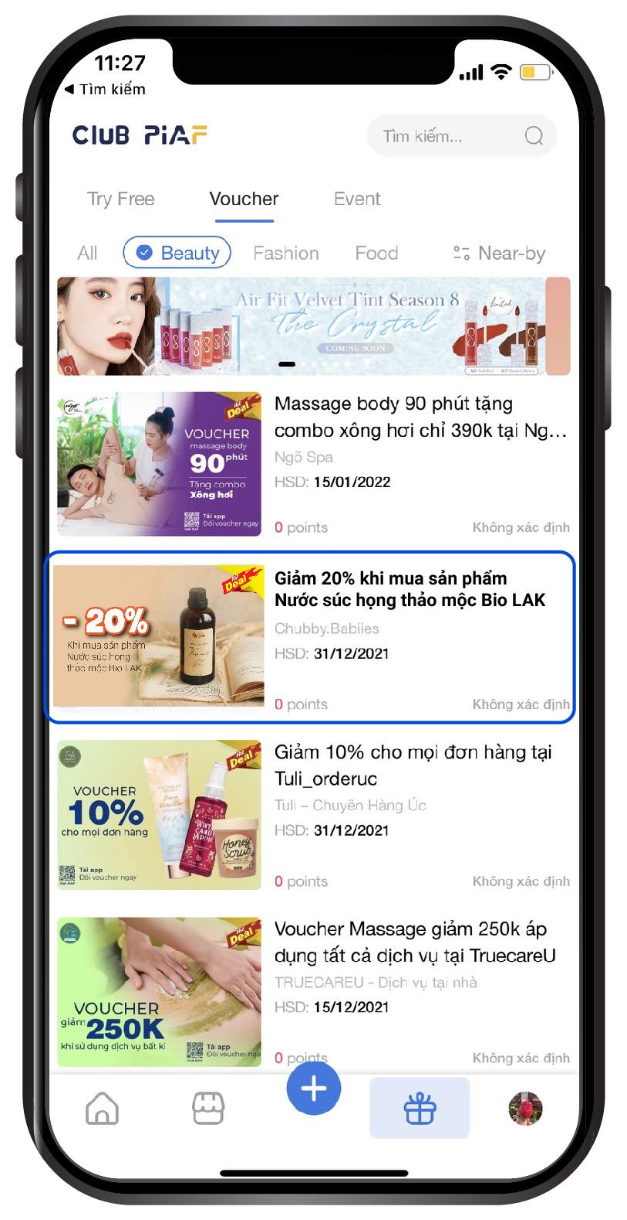

HIỂN THỊ DỊCH VỤ VOUCHER SHOP
Trên Mobile App Club Piaf
Search...
Try Free Voucher Event
Trang chủ Bài viết Ảnh Video Giới thiệu
Hot All Beauty Food Fashion Near-by
Club Piaf
3 giờ
.
Nội dung bao gồm
- Giá trị Voucher
- Thông tin sản phẩm
- Điểm nổi bật của sản phẩm
- Công dụng chính
Giảm 40% trên tổng hóa đơn khi mua bộ sản phẩm Dr.Douxi
… Xem thêm
Giảm 40% trên tổng hóa đơn khi mua bộ sản phẩm Dr.Douxi
Chubby.Babiies
HSD: 31/12/2021
0 points Không xác định
Massage body 90 phút tặng
combo xông hơi chỉ 390k tại Ng…
Ngõ Spa
HSD: 15/01/2022
0 points Không xác định
Voucher Massage giảm 250k áp dụng tất cả dịch vụ tại TruecareU
TRUECAREU - Dịch vụ tại nhà
HSD: 15/12/2021
0 points Không xác định
Giảm 10% cho mọi đơn hàng tại Tuli_orderuc
Tuli - Chuyên Hàng Úc
HSD: 31/12/2021
0 points Không xác định
Sử dụng ứng dụng
~
...
onlink.to
Bảng tin Watch Nhóm Thông bán Menu

Slide 17
ĐỀ XUẤT
MICRO INFLUENCER
***Micro Influencer không thuộc Gói dịch vụ cơ bản, Club Piaf sẽ báo giá chính xác sau khi được BTC

Slide 18

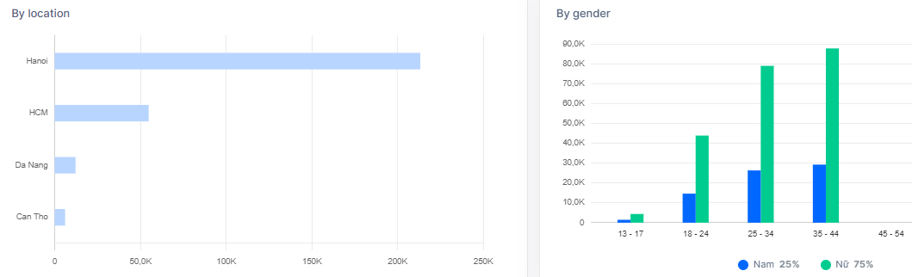
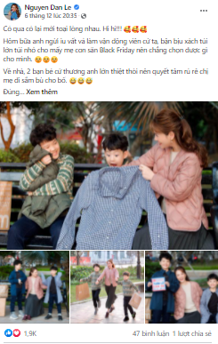
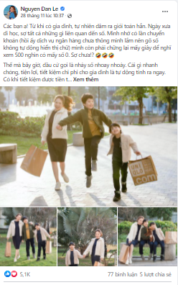
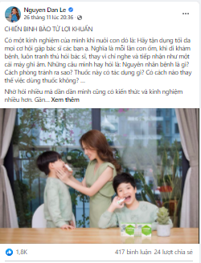
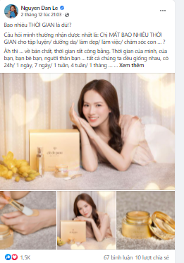
ENTERTAINMENT
Đan lê| 38
“ Đan Lê được xem là một trong những hotmom được nhiều nhãn hàng yêu thích với cách nuôi dạy và chăm sóc con hiện đại cùng những chia sẻ gần gũi và thiết thực trên mạng xã hội”
PLATFORM | AUDIENCE BASE | ENGAGEMENT
FB | 296,065 | 4,500
Diễn viên điện ảnh như Cầu vồng tình yêu, Con đường sáng...
MC đài tuyển hình VTV
Co-Founder/Lovin'Mom - Viện chăm sóc Mẹ và Bé

Slide 19
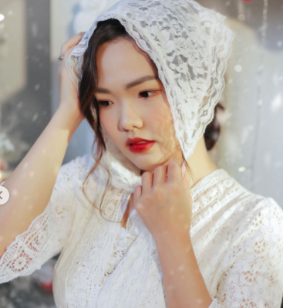
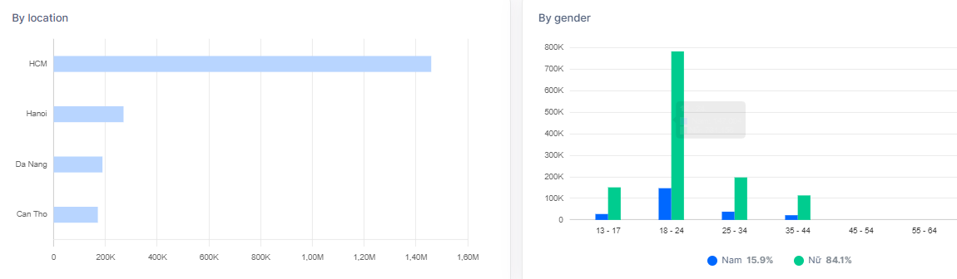
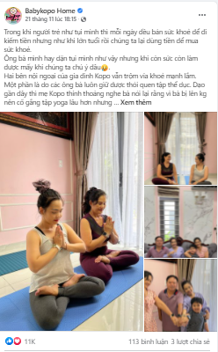
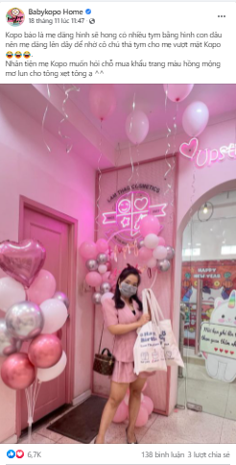
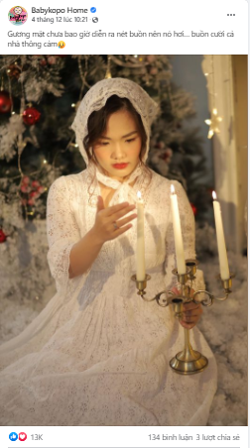
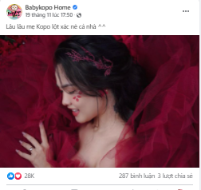
ENTERTAINMENT
Phạm Thu Hường| 30
“Hot tiktoker phát triển theo hướng Mẹ và Bé, tạo nguồn cảm hứng cho các bà mẹ nuôi con khoa học”
PLATFORM | AUDIENCE BASE | ENGAGEMENT
FB | 1,100,000 | 9,000
Tiktok | 6,100,000 | 600,000
Hot tiktoker với biệt danh mẹ bầu Babykopo Home.

Slide 20
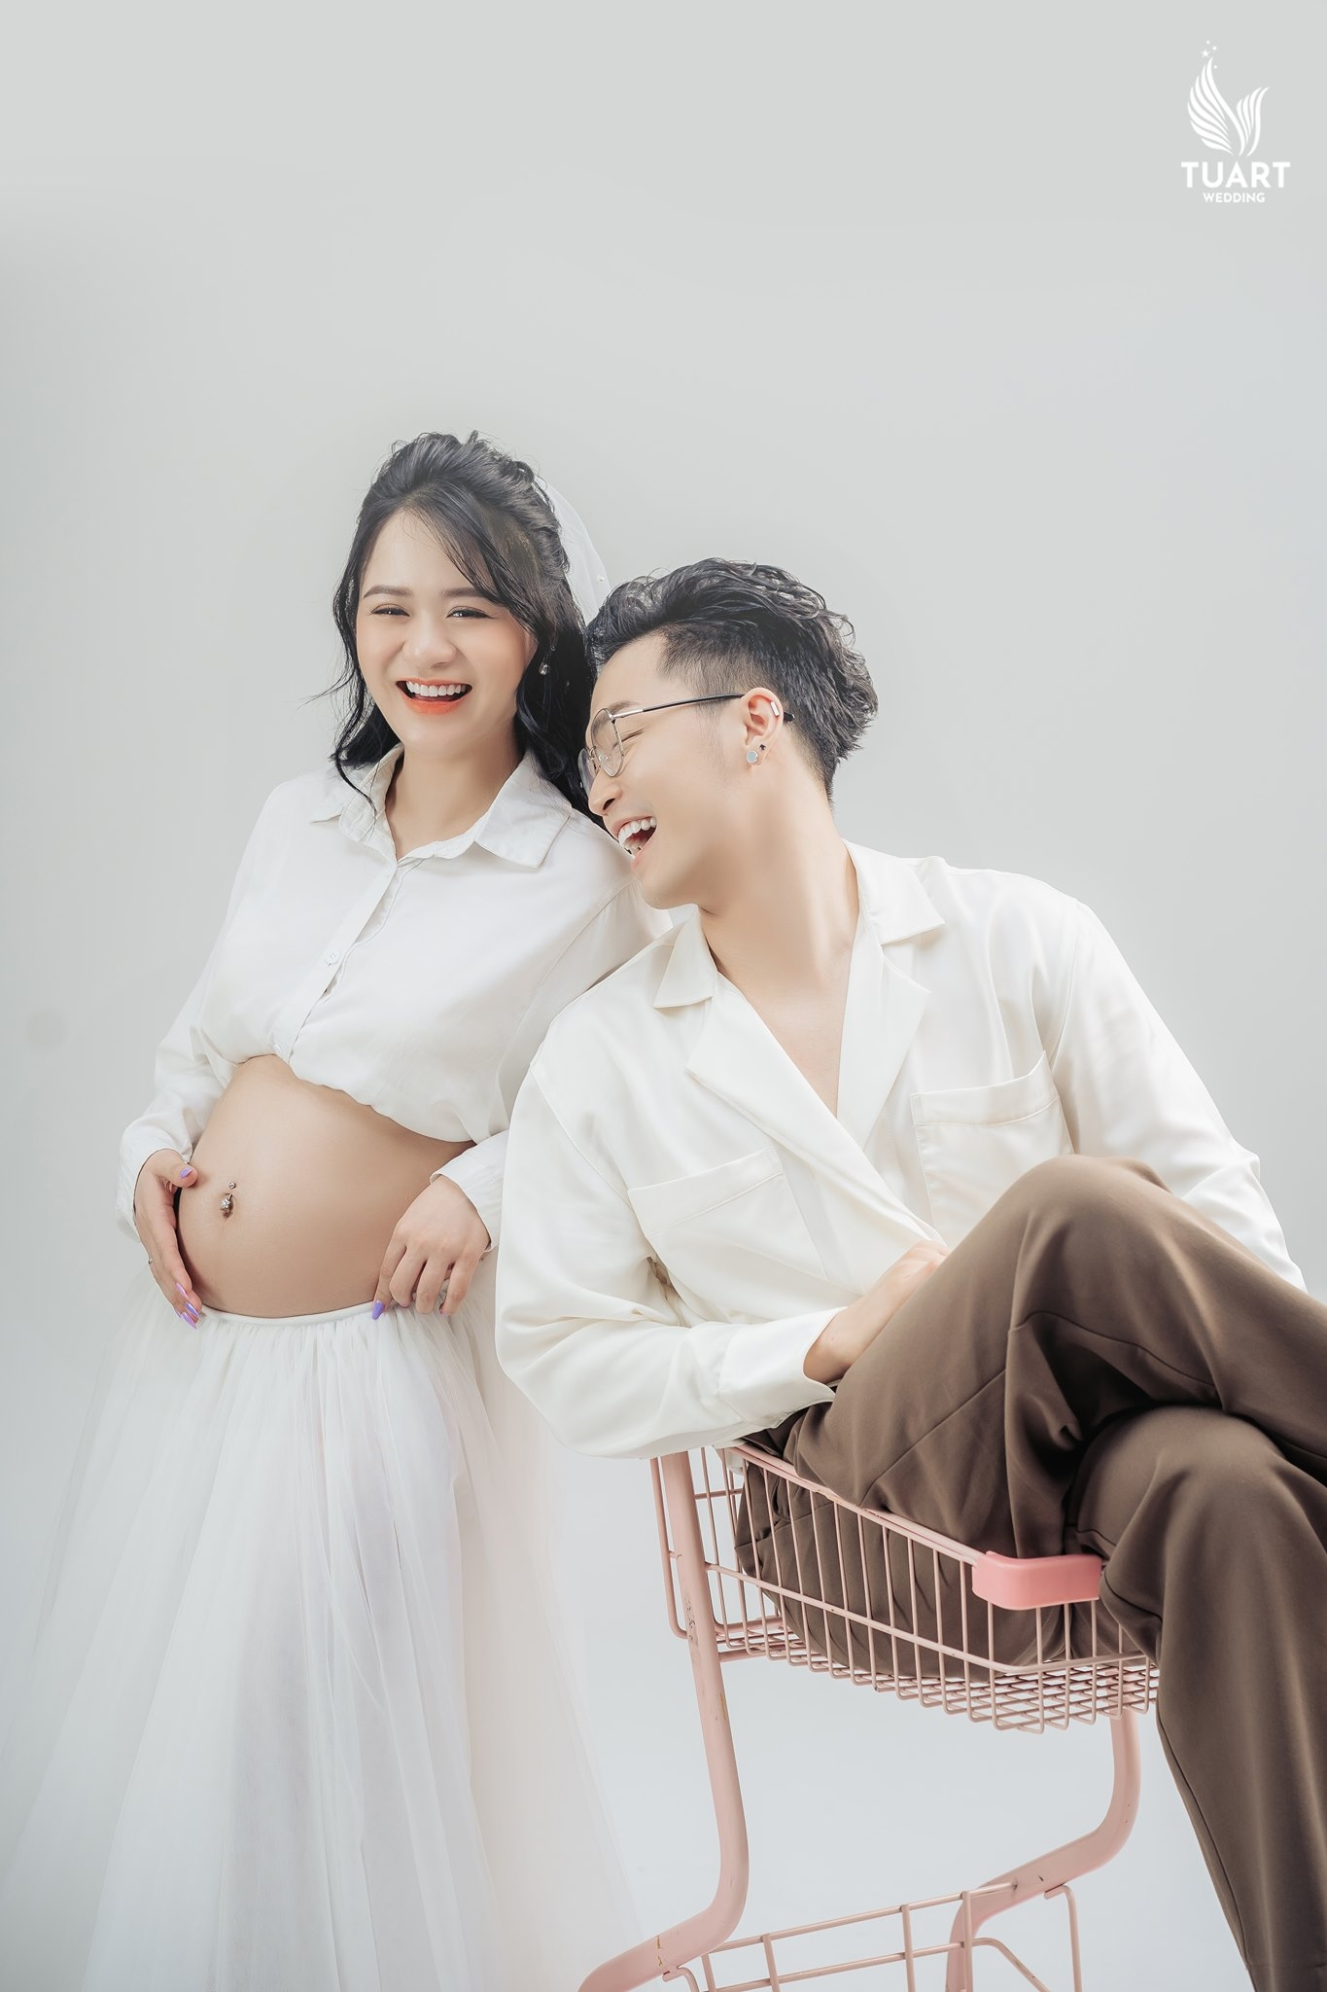
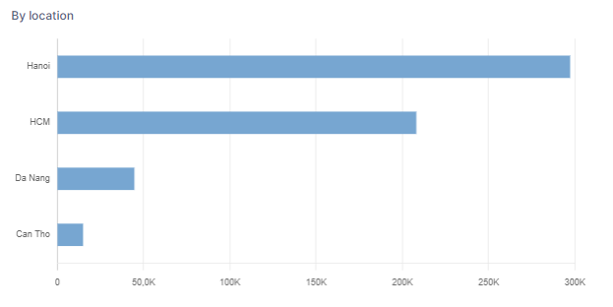
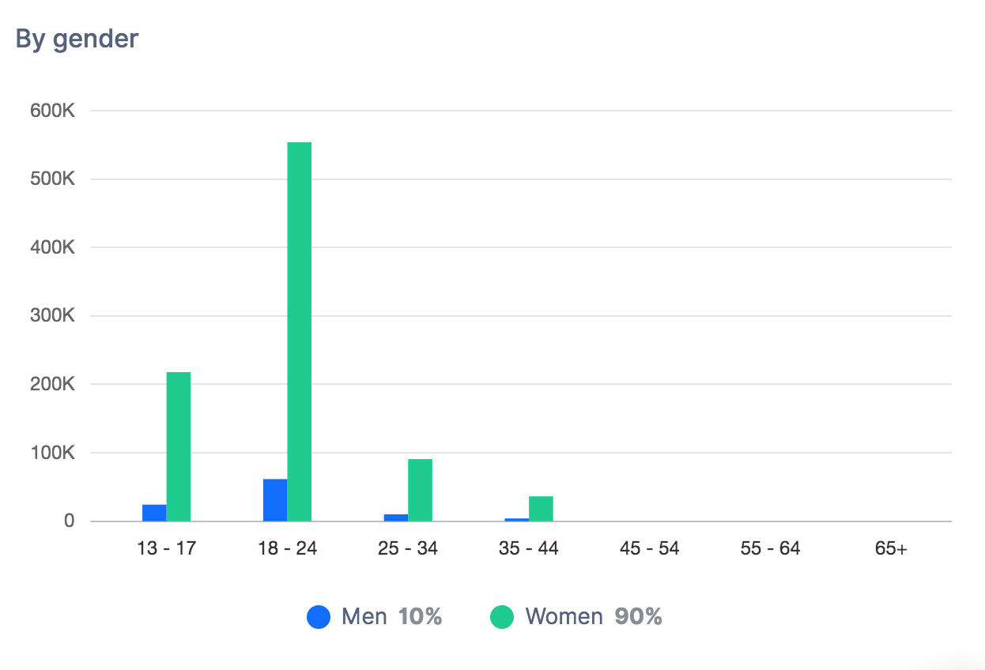
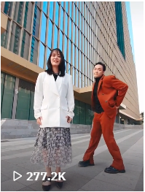
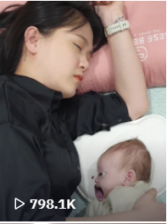
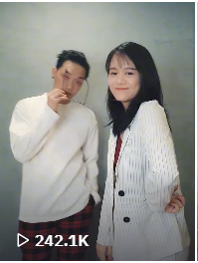
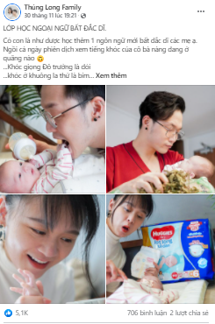
ENTERTAINMENT
Phan Tuyết Nga| 28
“Cặp đôi Ông Thủng - bà Bom sở hữu nhiều clip triệu view với content gia đình vui vẻ, cách chăm con hài hước”
PLATFORM | AUDIENCE BASE | ENGAGEMENT
FB | 94,000 | 1,500
Tiktok | 1,500,000 | 500,000
Mẹ của bé Sushi 1 tháng tuổi

Slide 21
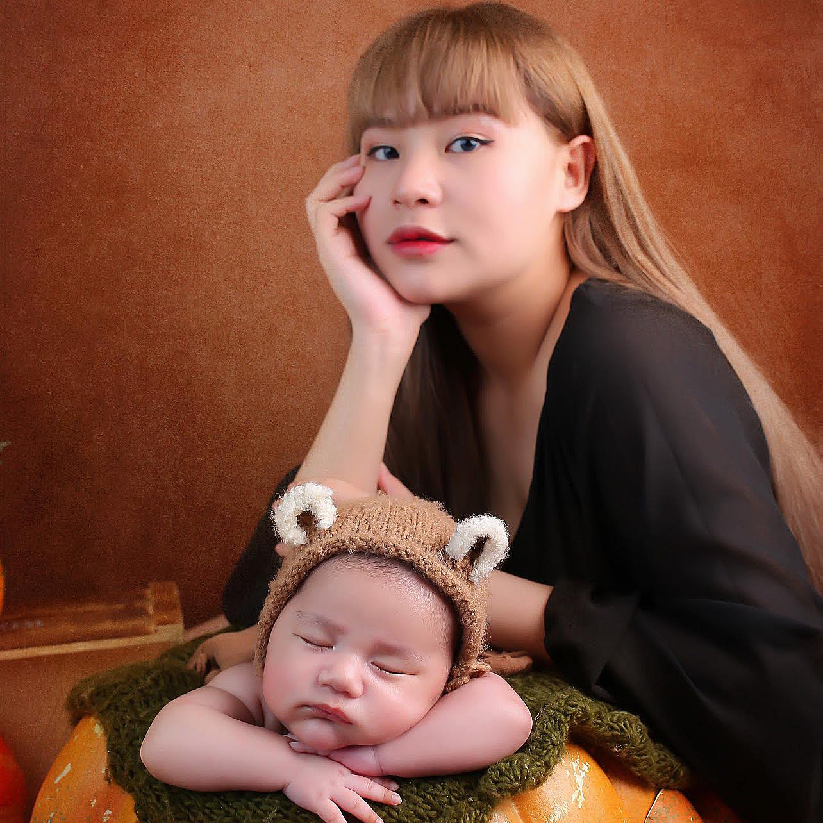
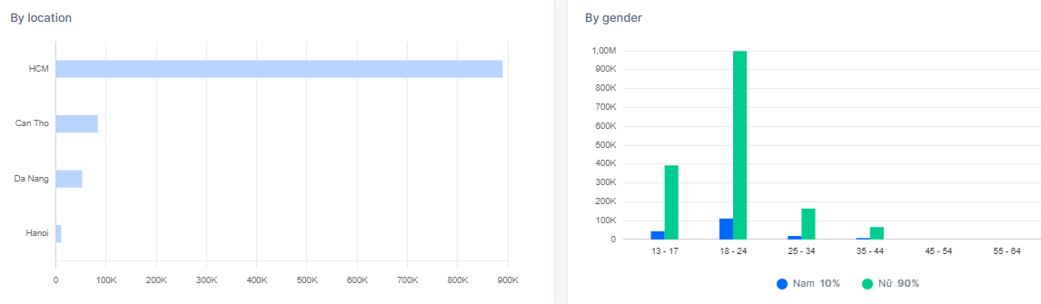
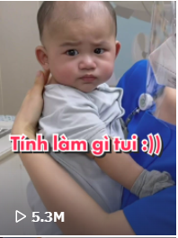
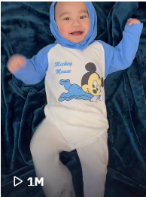
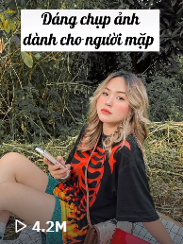
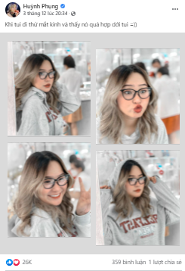
ENTERTAINMENT
Huỳnh Phụng| 24
“Hot Vlogger với nhiều video trải nghiệm du lịch - ăn uống thú vị và những clip khôi hài về vấn đề xã hội”
PLATFORM | AUDIENCE BASE | ENGAGEMENT
FB | 1,035,000 | 9,500
Tiktok | 2,400,000 | 600,000

Slide 22
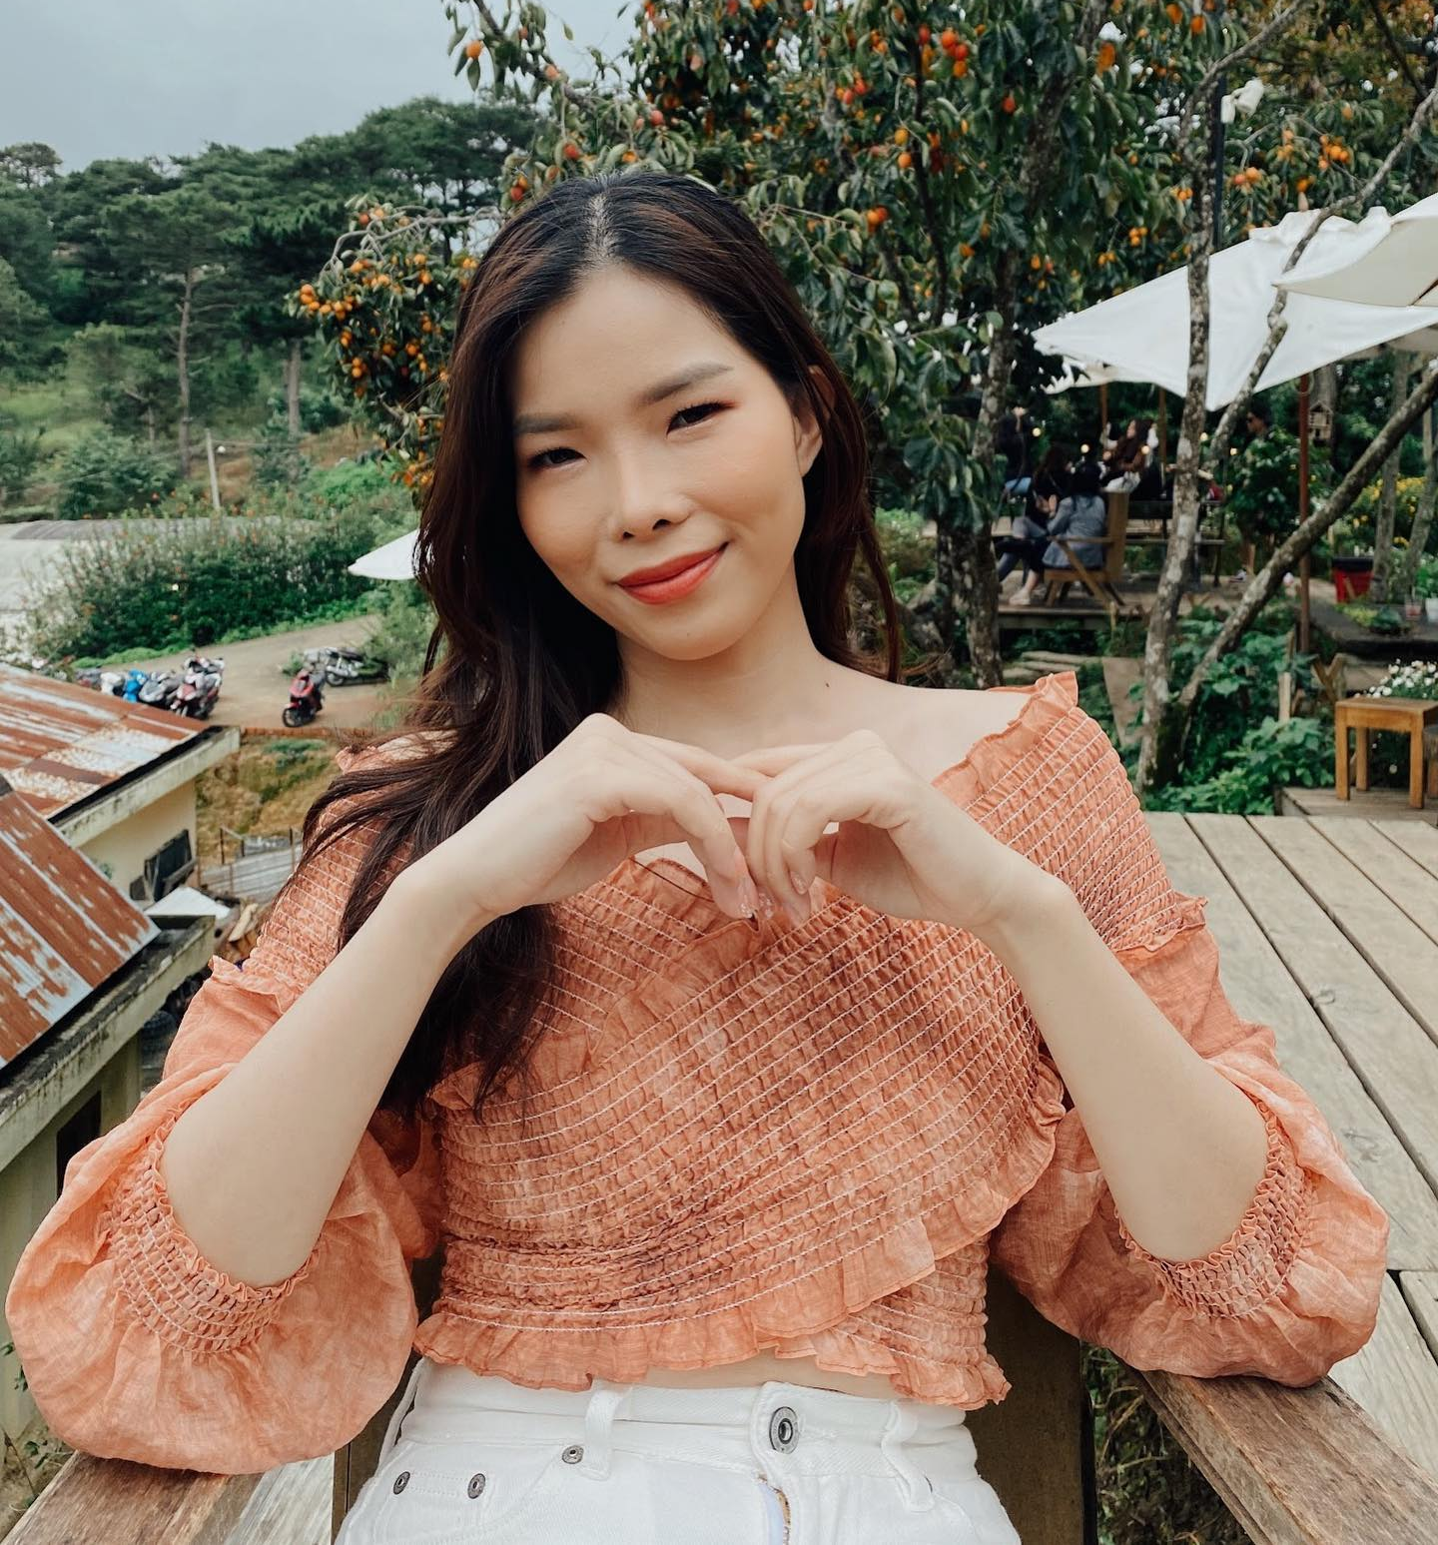
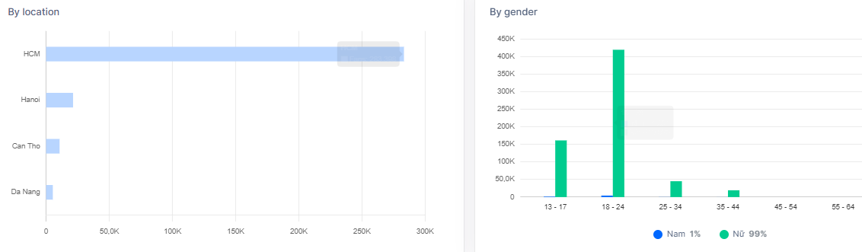
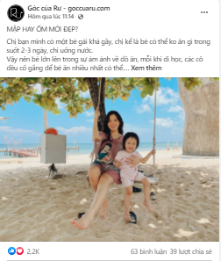
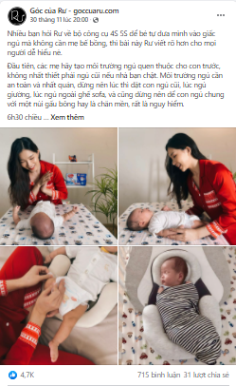
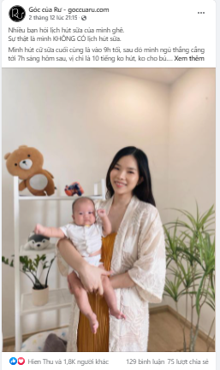
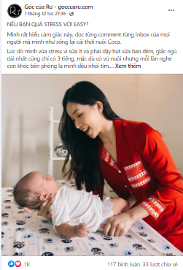
ENTERTAINMENT
Góc của Rư | 32
“Hot Vlogger minh chứng điển hình cho châm ngôn “Ai cũng có thể đẹp”
PLATFORM | AUDIENCE BASE | ENGAGEMENT
FB | 325,900 | 850
YT | 651,000 | 4,800
Mẹ của 2 em bé, 5 tháng gần đây cô có những vlogger chi sẻ bí quyết hay cho mẹ bầu và chăm con

Slide 23
D.
THỜI GIAN TRIỂN KHAI

Slide 24
ĐỀ XUẤT THỜI GIAN TRIỂN KHAI
Timeline: 1/1 đến 31/01/2022
Các hoạt động truyền thông
Sản xuất
Nội dung & Thiết kế
Tháng 12
Tuần 4-5
Tháng 1/2022
Tuần 1
Tháng 1/2022
Tuần 2
Tháng 1/2022
Tuần 3
Tháng 1/2022
Tuần 4
Try Free phase 1 & 2
Bộ sản phẩm chăm sóc vùng kín
Try Free phase 1 & 2
Xịt vệ sinh phụ nữ
Try Free phase 1 & 2
Nước giặt tay
kháng khuẩn đồ lót
Branding
Gel làm trắng hồng
se khít vùng kín
Try Free phase 1 & 2
Dung dịch rửa vệ sinh vùng kín
Try Free phase 1 & 2
Gel làm trắng hồng
se khít vùng kín
Branding
Xịt vệ sinh phụ nữ
Branding
Nước giặt tay
kháng khuẩn đồ lót
Branding
Bộ sản phẩm chăm sóc vùng kín
Branding
Dung dịch rửa vệ sinh vùng kín
Voucher Shop
Voucher Shop
Chạy quảng cáo FB Ads

Slide 25
THANK YOU

